Slide 1
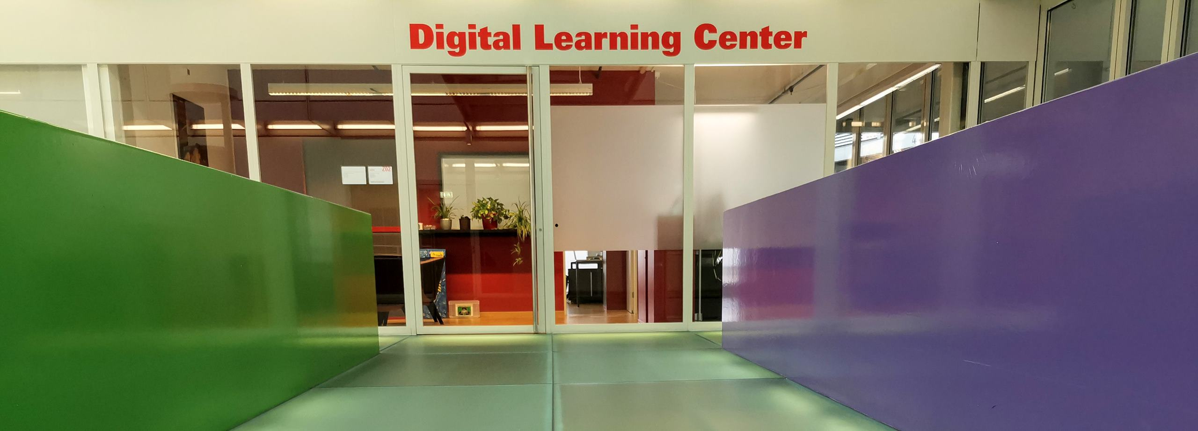
File di esercitazione: Rendere accessibili le presentazioni di Microsoft PowerPoint
Digital Learning Center
E-Accessibility

Slide 2
Compito
Alla fine del Modulo 2, si analizza l'accessibilità di un documento Microsoft PowerPoint.
A tale scopo viene utilizzato questo documento di esercitazione, in cui si sono insinuate diverse insidie di e-accessibilità.
L'obiettivo è trovare i problemi di accessibilità nascosti nel documento e modificarlo in modo che superi il test di accessibilità di Microsoft PowerPoint. La Guida 2, PowerPoint per Windows o Mac, serve come aiuto. Alla fine della guida è presente una lista di controllo.
Oltre alla verifica dell'accessibilità in PowerPoint, tutti i punti elencati nella lista di controllo devono essere presi in considerazione o corretti. In ILIAS è poi disponibile un esempio di soluzione che mostra i problemi di e-accessibilità nascosti.

Slide 3
Presentazioni e accessibilità
Come prima regola di base, le singole diapositive di una presentazione non devono essere sovraccariche.
In secondo luogo, per le presentazioni o i documenti complessi occorre tenere conto delle esigenze dei gruppi target.
In terzo luogo, MS PowerPoint memorizza automaticamente un ordine di lettura. Questo corrisponde all'ordine di creazione, non all'ordine sulla diapositiva.
In quarto luogo, le animazioni e i trigger devono essere usati con parsimonia.
Al termine della creazione di una presentazione, è necessario effettuare un controllo dell'accessibilità per correggere eventuali problemi dimenticati.

Slide 4
Altre informazioni
Links:
Diagramme:
Qui si trova la biblioteca online
(https://online.sbs.ch/iguana/www.main.cls?p=*&l=ger)
Ulteriori informazioni sull'e-accessibilità sono disponibili nel nostro corso su ILIAS all'indirizzo https://ilias.hfh.ch/goto.php?target=crs_222994&client_id=ilias-hfh.ch.

Slide 5
Ci sono eventualmente altri problemi che riguardano l'intera presentazione?

